Slide 1
Appui Budgétaire
Module 3
Cadre de gestion des risques
Notes:
This presentation covers chapters 2 and section 5.1. of the BS Guidelines

Slide 2
Plan Module 3
Gestion des risques
Cadre de gestion des risques (CGR)

Slide 3
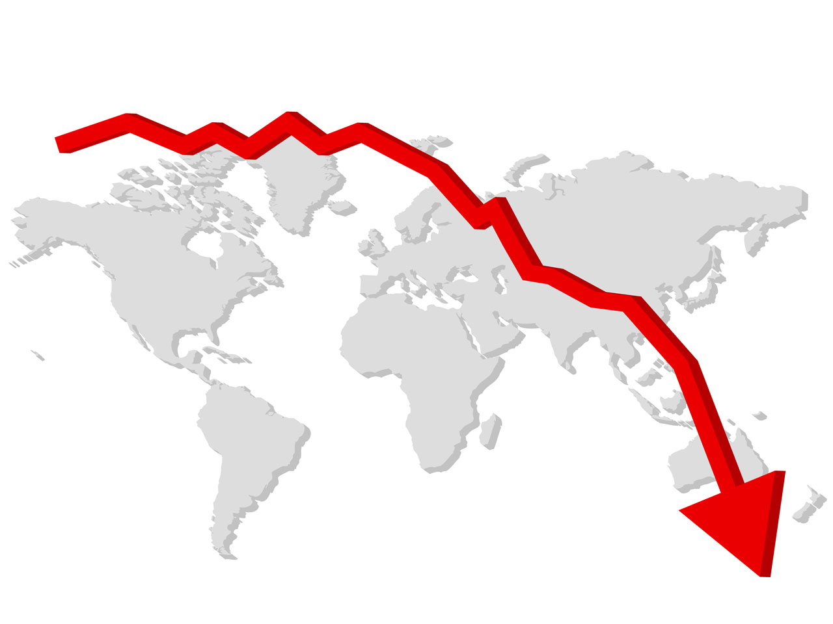
Trois types de risque : extérieur, inhérent et de comportement
Risque : « Tout événement ou problème susceptible de survenir et d’affecter négativement la réalisation des objectifs politiques, stratégiques ou opérationnels de la Commission. Les opportunités manquées sont également considérées comme des risques ».
(1) RISQUES EXTERIEURS, externes au système: perspectives économiques mondiales; climat; instabilité politique

Slide 4
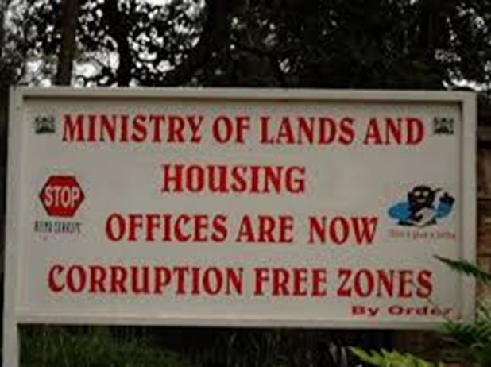
Risque extérieur, inhérent et de comportement
  (2) Risques inhérents : risques provenant du système (omissions ou faiblesses dans le contrôle, manque de crédibilité)
  (3) Risques comportementaux : détournements délibérés, fraudes, abus de pouvoir (appréciation sociale, adhésion à l’état de droit)

Slide 5
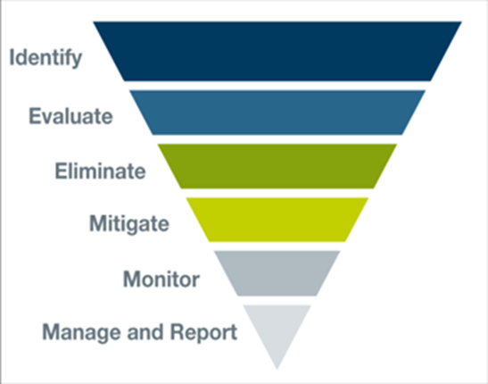
Qu’est ce que la gestion des risques ?
Identification
&
Evaluation
  Gestion des risques : processus permanent, proactif et systématique d'identification, d'évaluation, d’atténuation et suivi des risques.
  Evaluation des risques : un intrant au cycle d’un programme d’AB : elle étaye les phases d’identification, de formulation, de mise en œuvre et d’évaluation.
Suivi
&
Reporting
Réponse au risque et atténuation

Slide 6
Plan Module 3
Gestion des risques
Cadre de gestion des risques (CGR)

Slide 7
Principales fonctions du CGR
  Le CGR fournit une base au processus décisionnel en :
  Identifiant les risques spécifiques (niveau de risque) liés à la fourniture d’un AB (ou coût de non-intervention)
  Identifiant les mesures d’atténuation et réponses aux risques (stratégie de risques)
  Informant le dialogue sur les politiques de l’Appui Budgétaire
  Suivant les risques et les mesures d’atténuation identifiées durant la mise en œuvre
  Identifiant les changement dans le temps : amélioration / détérioration

Slide 8
Comment évaluer les risques
CADRE DE GESTION DES RISQUES
Catégorie de risques | Dimensions
Politique | Droits de l’Homme Démocratie État de droit Insécurité et conflit
Macroéconomie | Politique macroéconomique et secteur financier Viabilité de la dette Vulnérabilité et chocs exogènes
Développement | Politique publique Efficacité du gouvernement
Gestion des finances publiques | Exhaustivité du budget Contrôles de l’exécution budgétaire Système de passation des marchés Audit externe
Corruption/fraude | Corruption et fraude

Slide 9
Niveau de risque | Systèmes et structures institutionnelles en place | Impact sur les objectifs en cas de réalisation du risque
Faible | Sont suffisamment forts pour que l’évènement soit improbable | Limité
Modéré | Devraient prévenir la survenance de l’évènement mais un suivi est nécessaire | Serait limité à un retard dans les réalisations ou à des atteintes partielles des objectifs
Substantiel | Ne sont pas suffisamment robustes pour prémunir contre les risques clés | Bouleverserait significativement le programme ou l’atteinte des résultats envisagés
Elevé | Sont trop faibles pour prévenir l’apparition de l’évènement | Devrait résulter en un (quasi-) échec. Les résultats ne seraient pas atteints.

Slide 10
Composantes du CGR
  Le CGR (version 2017) est composé de:
  Un questionnaire sur les risques : identification du risque et mesures d’atténuation. Questionnaire consiste en 44 questions.
  Un profil de risque : résumé pour les décideurs
      Un CGR pour tous les contrats.
      Les risques sectoriels spécifiques peuvent être différenciés

Slide 11
2017 : actualisation
  Différenciation pour les risques développementaux par secteur (pour les CPER).
  GFP : adapté au nouveau cadre de mesure PEFA 2016 (anciens et nouveaux indicateurs PEFA).
  Simplification du questionnaire CGR pour quelques PEID (14 questions seulement couvrant chaque dimension) ; et PTOM (10 dimensions). Une feuille Excel simplifiée disponible.

Slide 12
Actualisation annuelle du CGR
  Actualisation en fin d’année ; présentation en janvier : un CGR pour toutes les opérations d’AB.
  Actualisation durant l’année en cas d’évolution vers un risque substantiel ou élevé.
  Outil interne de l’UE ; les préoccupations sont partagées (c.à.d. avec les Etats Membres) ; l’évaluation n’est pas publique.
  Recherche conjointe (gouvernement, partenaires de coopération) de facteurs d’atténuation.
  Activités d’atténuation peuvent être réalisées par quiconque (gouvernement, partenaires de coopération, UE).
      Au final : décision d’acceptation ou d’évitement du risque

Slide 13
Importance du CGR et rôle du BSSC/FAST
DUEs préparent un CGR actualisé une par an
CGR complété est soumis au BSSC/FAST pour validation
Identification des niveaux de risque des 5 catégories
Validation
des niveaux de risque
Proposition par
le Directeur géographique
Le BSSC/FAST convient d’une liste d’opérations pour lesquelles les décaissements doivent être supervisés durant l’année.
Typiquement, des niveaux de risques substantiels ou élevés dans une ou plusieurs des 5 catégories de risque, impliquent que les dossiers de décaissements soient soumis au BSSC/FAST pour instructions.

Slide 14
Distribution du risque en 2017, 96 CGRs
Corruption : 29% (2015: 30%)
Développemental : 23% (2015: 25%)
GFP 19% (inchangé)
Notes:
Source: Budget Support real time tool (DEVCO A4)

Slide 15
Implications des niveaux de risques
  Si le niveau de risque pour une dimension est substantiel ou élevé :
  Définition et mise en œuvre d’un plan d’action clair et global.
  Progrès satisfaisants requis durant la mise en œuvre.
  Si le risque politique est substantiel ou élevé dans le cas d’un C-ODD :
  Plan d’action global et dialogue (progressif et proportionnel).

Slide 16
Exemples de mesures d’atténuation
  Analyses et enquêtes (ex. PEFA, ESDP, RDP… ; politique économique ou analyses des moteurs de changements).
  Renforcement de capacités et coopération technique.
  Renforcer la transparence, la redevabilité et la participation dans le processus budgétaire.
  Dialogue sur les politiques.
  Indicateurs de performance des tranches variables (mais sans compromettre la prévisibilité).
  Requis : contrôle spécifiques, changements législatifs.
  Adaptations supplémentaires relatives à la conception du programme d’appui budgétaire.
  Stratégies de communication proactive (c.à.d. accords publics sur les réformes).

Slide 17
Merci de votre attention

